Slide 1
《操作系统》课程
信号量
主讲教师：周海波
Notes:
操作系统大家都很熟悉，其实操作系统就是一个软件，一个管理计算机各种资源的软件，其中大家最直观看到的就是操作系统管理者运行中的程序，也就是我们通常说的进程。这么多的进程势必涉及到共享资源，今天的信号量呢就是操作系统中的一种机制，这种机制能够保证进程间可以和谐有序的使用资源。

Slide 2
临界资源介绍
信号量的定义
信号量的应用

Slide 3
临界资源
临界资源：在一段时间内只允许一个进程使用的资源；
使用临界资源的方式称为“互斥”使用；
信号量就是一种实现互斥使用临界资源的机制。

Slide 4
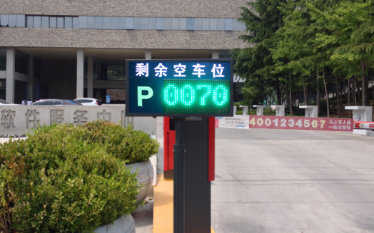
信号量定义
显示车位数量的停车场
数量大于0，表示有可用车位，外面的车辆可以进入，进入后指示牌显示的数量减少1；
数量为0，表示无可用车位，外面的车辆需要等待；
如果有车辆离开停车场，指示牌显示的数量增加1；

Slide 5




count - -；
If(count<0)
等待
count++
If(count<=0)
唤醒等待车辆
count - -
If(count<0)
等待
count - -；
If(count<0)
等待
count=0
count=0
count=-1
count=1
信号量定义
count=2
1
2
3
4
5

Slide 6
信号量定义
申请资源
count - -；
If(count<0)
等待
释放资源
count++
If(count<=0)
唤醒等待车辆

Slide 7
信号量定义
解决互斥访问临界资源的问题涉及到的要点
（1）count值表征临界资源的数量
（2）队列，存放等待临界资源的进程
（3）使用临界资源前需要申请资源
（4）用完临界资源后需要释放资源

Slide 8
信号量定义
解决互斥访问临界资源的问题涉及到的要点
（1）count值表征临界资源的数量
（2）队列，存放等待临界资源的进程
（3）使用临界资源前需要申请资源
（4）用完临界资源后需要释放资源
信号量结构的两个数据项，可以描述为

Slide 9
信号量定义
解决互斥访问临界资源的问题涉及到的要点
（1）count值表征临界资源的数量
（2）队列，存放等待临界资源的进程
（3）使用临界资源前需要申请资源
（4）用完临界资源后需要释放资源
struct semaphore
{
int count; //临界资源数量
pointer_PCB queue; //进程等待队列
};

Slide 10
信号量定义
解决互斥访问临界资源的问题涉及到的要点
（1）count值表征临界资源的数量
（2）队列，存放等待临界资源的进程
（3）使用临界资源前需要申请资源
（4）用完临界资源后需要释放资源
定义信号量变量semaphore s；
信号量初始化
s.count=2；

Slide 11
信号量定义
wait(s) --------> 申请资源
{
s.count=s.count-1;
if(s.count<0)
block(s.queue); //进程等待
}
解决互斥访问临界资源的问题涉及到的要点
（1）count值表征临界资源的数量
（2）队列，存放等待临界资源的进程
（3）使用临界资源前需要申请资源
（4）用完临界资源后需要释放资源

Slide 12
信号量定义
signal(s) --------> 释放资源
{
s.count=s.count+1;
if(s.count<=0)
wakeup(s.queue); //唤醒进程
}
解决互斥访问临界资源的问题涉及到的要点
（1）count值表征临界资源的数量
（2）队列，存放等待临界资源的进程
（3）使用临界资源前需要申请资源
（4）用完临界资源后需要释放资源

Slide 13
信号量应用
伪代码描述停车场车位互斥使用的问题
semaphore s;
s.count=2;
第i辆车()
{
}

Slide 14
信号量应用
伪代码描述停车场车位互斥使用的问题
semaphore s;
s.count=2;
第i辆车()
{
使用车位；
}

Slide 15
信号量应用
伪代码描述停车场车位互斥使用的问题
semaphore s;
s.count=2;
第i辆车()
{
wait(s);//申请车位资源
使用车位；
}

Slide 16
信号量应用
伪代码描述停车场车位互斥使用的问题
semaphore s;
s.count=2;
第i辆车()
{
wait(s);//申请车位资源
使用车位；
signal(s);//释放车位资源
}

Slide 17
信号量应用
首先定义信号量
置信号量初始值，只能置一次初值，且初值必须为非负整数
使用临界资源前对信号量执行wait操作
使用临界资源后对信号量执行signal操作
wait和signal操作要成对出现
wait和signal操作都是原语操作

Slide 18
本课小结
什么是临界资源？
信号量能解决什么问题？
什么是信号量以及如何应用？

Slide 19
作业
问题（使用作业提交系统平台提交作业）
有一个阅览室，共有100个座位，读者进入后必须先在一张登记表上登记，登记表要求互斥使用，读者离开时要删掉登记的信息。试问：
为描述读者的动作，应设置几个信号量，初值为多少；
用wait（）和signal（）操作描述并发读者进程之间的关系。
预习
使用信号量解决进程合作的问题。

Slide 20
谢谢

